Slide 1

全球议题讨论 · 01
AI 如何改变我们的学习与生活
从便利、风险与选择出发，练习在真实议题中表达有依据的观点。
适用：12–16 岁 · 建议课时：40 分钟
EduSpark · 支援教育项目
01
Notes:
[Sources]
- Classroom photographs: supplied by the user in “Eduspark 网站.pages”.
- Lesson structure and wording: original EduSpark courseware created for this project.

Slide 2
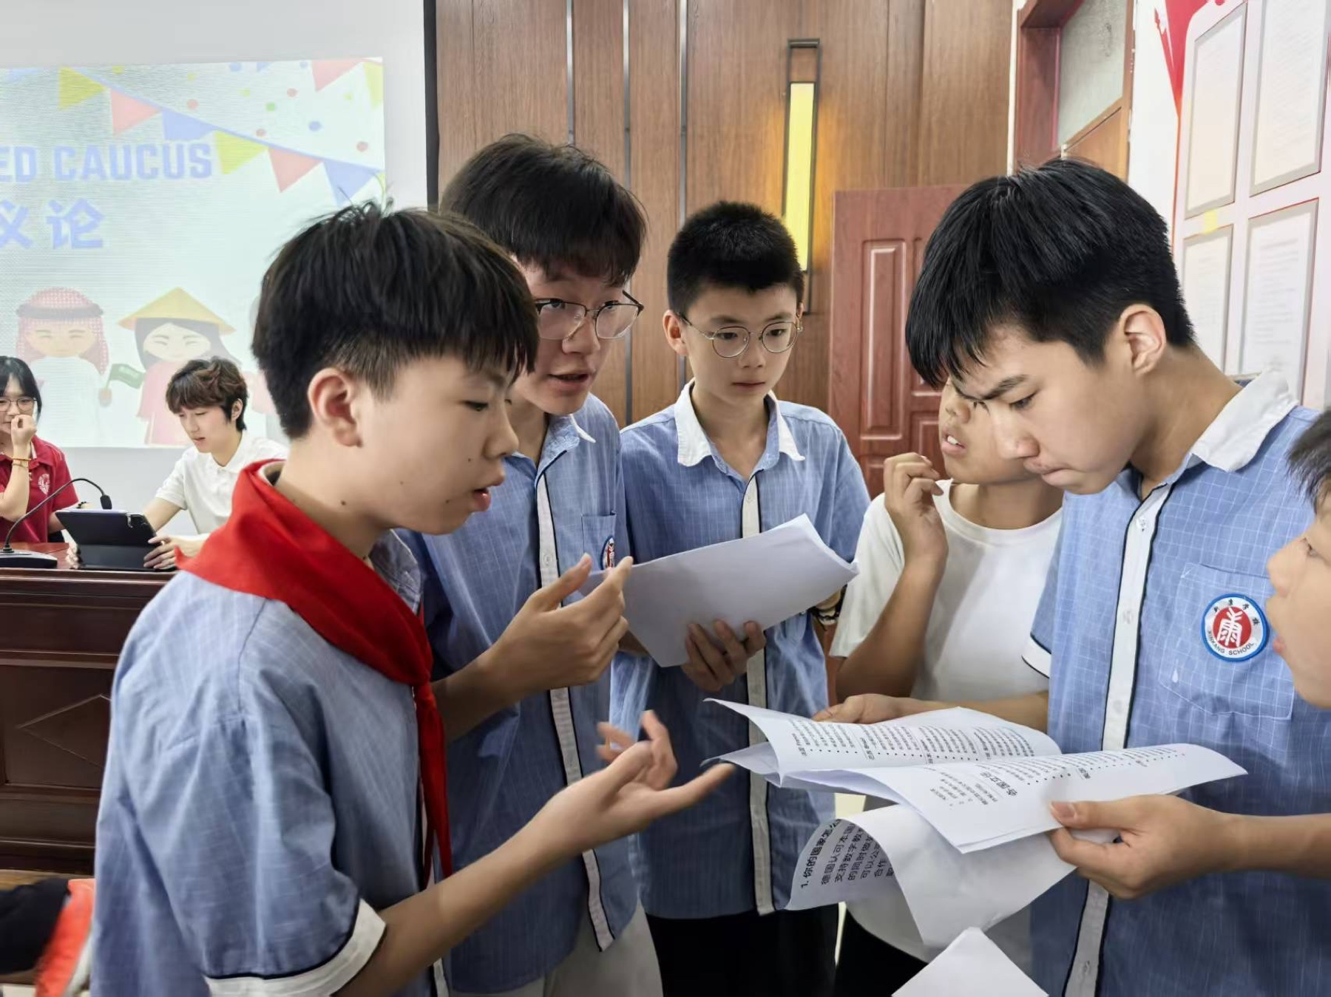
技术带来的，不只有一个答案
先从自己的日常经验开始，再把视角扩展到同学、学校与社会。
01
你最近一次使用 AI 是为了什么？
02
AI 让哪些事情更容易，又让哪些能力变得更重要？
03
当 AI 给出错误答案时，责任应该由谁承担？
EduSpark · 支援教育项目
02
Notes:
[Sources]
- Classroom photographs: supplied by the user in “Eduspark 网站.pages”.
- Lesson structure and wording: original EduSpark courseware created for this project.

Slide 3
用三个视角拆解同一个技术问题
好的讨论不是站队，而是先看清谁受益、谁承担风险，以及我们能做什么。
个人
效率、创造力、隐私，以及独立思考能力会怎样变化？
学校
学习评价、作业方式与师生角色需要怎样调整？
社会
机会是否更公平？规则如何保护创新与责任？
EduSpark · 支援教育项目
03
Notes:
[Sources]
- Lesson structure and wording: original EduSpark courseware created for this project.

Slide 4

小组任务：为校园 AI 使用写一条规则
每组选择一个真实场景，提出一条能兼顾学习价值与风险的规则。
1
选场景：作业、翻译、创作或信息检索
2
列出至少两方利益相关者
3
写出规则，并说明它解决了什么风险
4
用一个反例检验规则是否过严或过松
EduSpark · 支援教育项目
04
Notes:
[Sources]
- Classroom photographs: supplied by the user in “Eduspark 网站.pages”.
- Lesson structure and wording: original EduSpark courseware created for this project.

Slide 5
把观点变成可说明的判断
离开课堂前，用下面三句话检查你的思考是否完整。
“我原来认为……”
“听完不同观点后，我现在认为……”
“我仍然需要确认的证据是……”
课后延伸：选择一个身边的例子，用“观点—证据—影响—行动”四步写下你的判断。
EduSpark · 支援教育项目
05
Notes:
[Sources]
- Lesson structure and wording: original EduSpark courseware created for this project.

